Slide 1


Création et utilisation de la base de données
Lucien Nzeutom

Slide 2
Contexte du projet
Réseau d'agences immobilières Laplace Immo
Projet DATAImmob : Prévoir prix de vente des biens via données
Modification BD pour inclure régions/population
Outil : SQLite (open source, simple pour POC)

Slide 3
La stratégie de sauvegarde et la conformité RGPD
Sauvegarde : Exports réguliers CSV/SQL (ex. : backup hebdo)
RGPD : Pas de données personnelles (ex. : exclus noms acquéreurs) ; minimisation (seulement données nécessaires pour prix) ; anonymisation codes géo

Slide 4
Les données initiales
DVF : Transactions foncières (prix, adresses, surfaces)
INSEE : Population communes (PMUN, PTOT)
Référentiel géo : Régions/départements/communes (codes, coords)

Slide 5
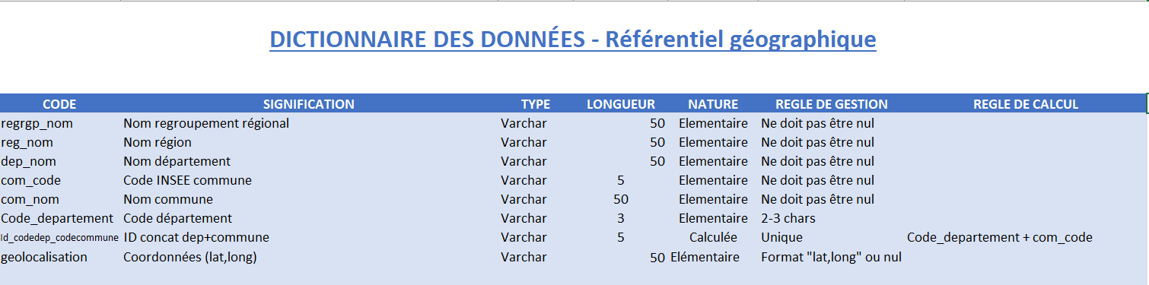
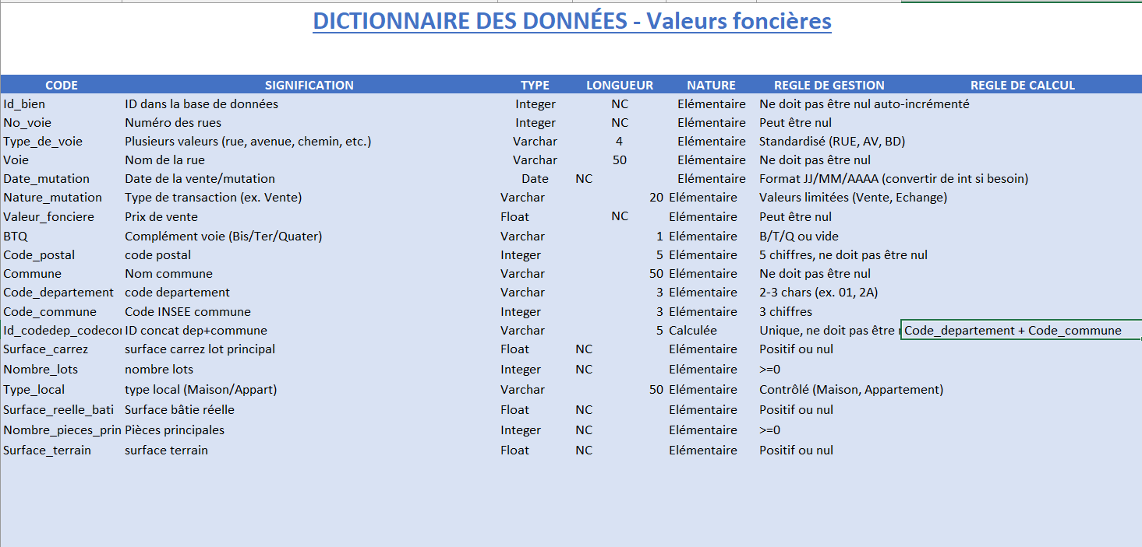
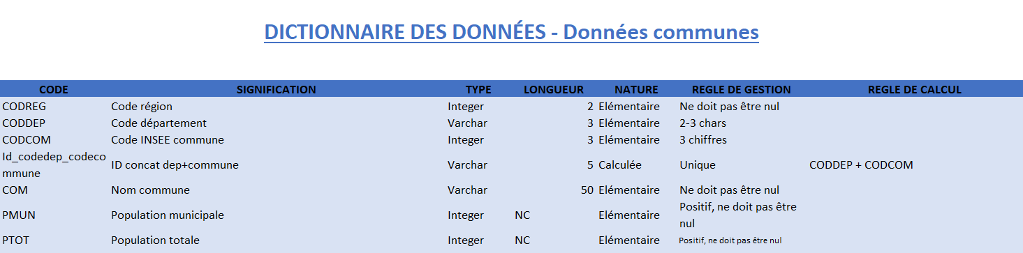
L’extrait du dictionnaire des données

Slide 6
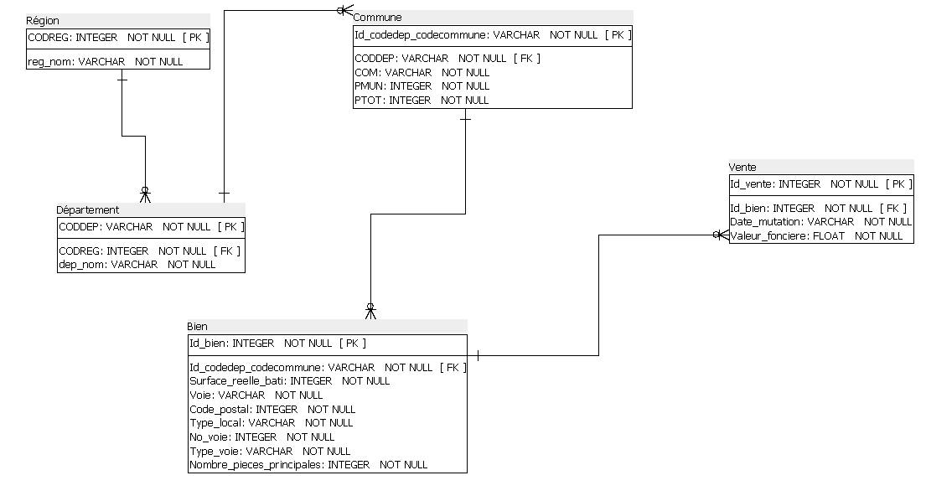
Le schéma relationnel normalisé
Tables :
Region (CODREG PK, reg_nom)
Departement (CODDEP PK, dep_nom, CODREG FK)
Commune (Id_codedep_codecommune PK, COM, PMUN, PTOT, CODDEP FK)
Bien (Id_bien AUTO PK, No_voie,code_postal, Type_voie, Voie, Surface_reelle_bati, Nombre_pieces_principales, Type_Local, Id_codedep_codecommune FK)
Vente (Id_vente AUTO PK, Date_mutation, Valeur_fonciere, Id_bien FK)

Slide 7
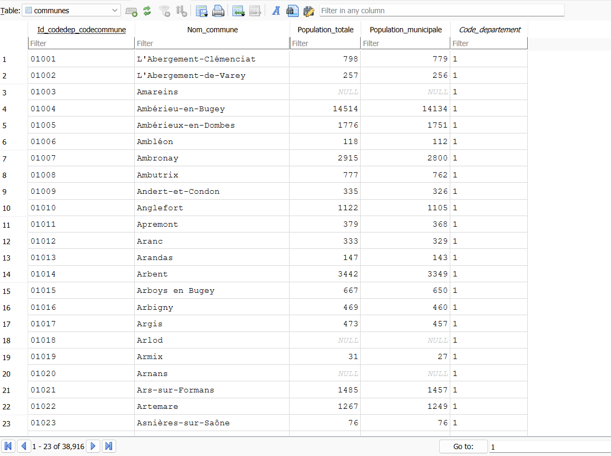
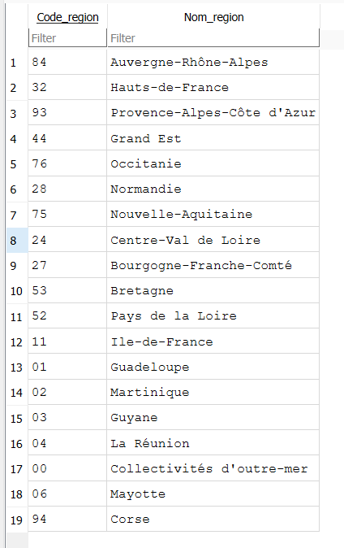
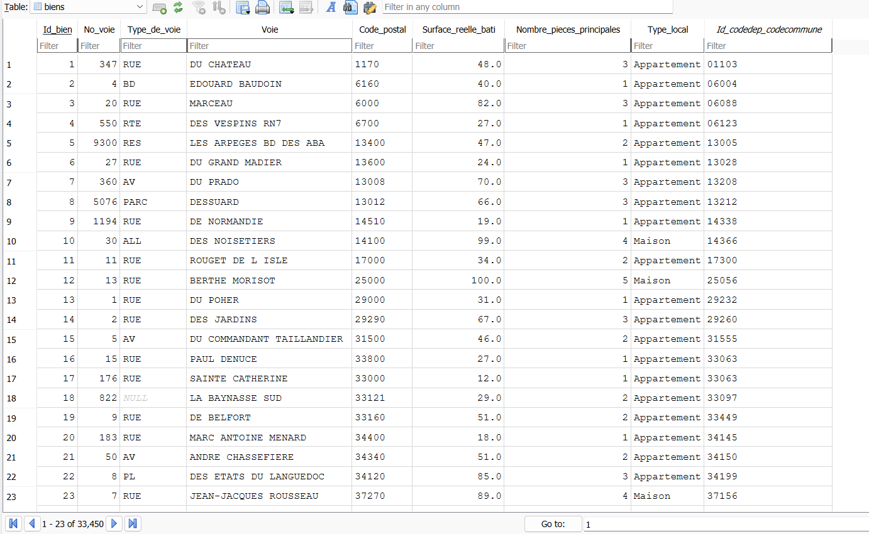
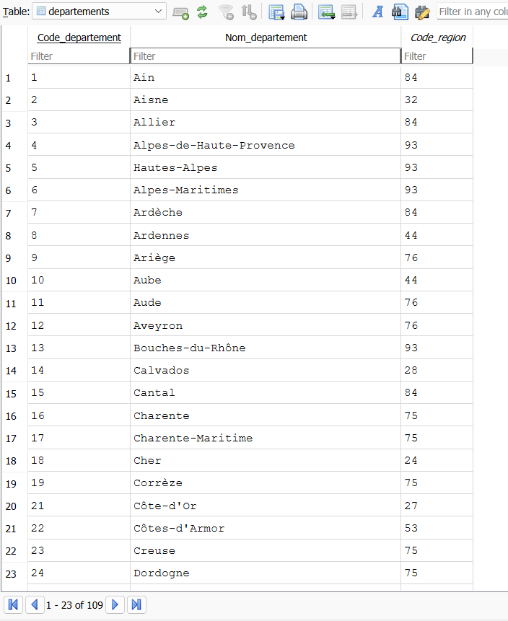
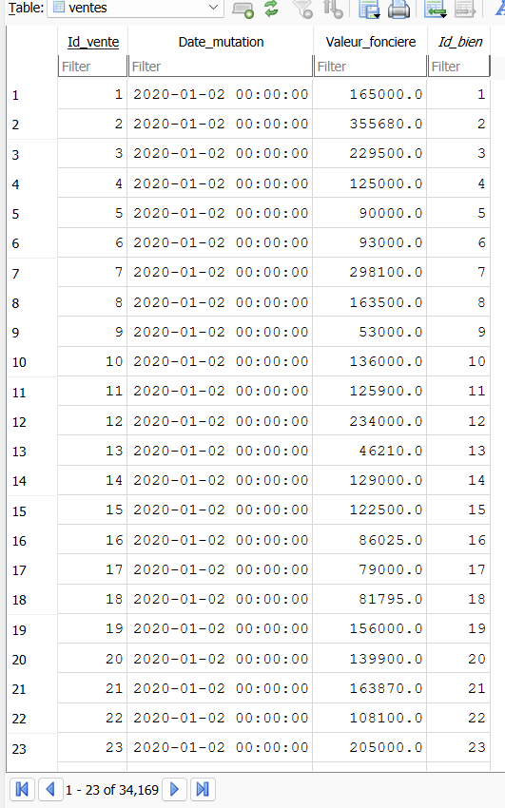
La base de données avec les tables créées et les données chargées

Slide 8
Les requêtes ou screenshot qui permettent de démontrer le bon chargement des données
Requête exemple : SELECT COUNT(*) FROM Ventes ; (résultat: 34169)
Requête exemple : SELECT COUNT(*) FROM Biens ; (résultat: 33169)
Requête exemple : SELECT COUNT(*) FROM Regions ; (résultat: 19)
Requête exemple : SELECT COUNT(*) FROM Departements ; (résultat: 109)
Requête exemple : SELECT COUNT(*) FROM Communes ; (résultat: 38916)

Slide 9

Requêtes SQL et résultats
Sous-titre

Slide 10
Requête 1
Nombre total d’appartements vendus au 1er semestre 2020
Code SQL :
SELECT COUNT(v.Id_vente) AS Nombre_Appartements_Vendus FROM ventes v JOIN biens b ON v.Id_bien = b.Id_bien WHERE b.Type_local = 'Appartement’;
Résultat:
31378

Slide 11
Requête 2
Le nombre de ventes d’appartement par région pour le 1er semestre 2020
Ile-de-France | 13995
Provence-Alpes-Côte d'Azur | 3649
Auvergne-Rhône-Alpes | 3253
Nouvelle-Aquitaine | 1932
Occitanie | 1640
Pays de la Loire | 1357
Hauts-de-France | 1254
Grand Est | 984
Bretagne | 983
Normandie | 862
Centre-Val de Loire | 696
Bourgogne-Franche-Comté | 376
Corse | 223
Martinique | 94
La Réunion | 44
Guyane | 34
Guadeloupe | 2
SELECT R.reg_nom, COUNT(*) AS Nombre_Ventes_Appartements
FROM Vente V
JOIN Bien B ON V.Id_bien = B.Id_bien
JOIN Commune C ON B.Id_codedep_codecommune = C.Id_codedep_codecommune
JOIN Departement D ON C.CODDEP = D.CODDEP
JOIN Region R ON D.CODREG = R.CODREG
WHERE B.Type_local = 'Appartement'
AND V.Date_mutation BETWEEN '2020-01-01' AND '2020-06-30'
GROUP BY R.reg_nom
ORDER BY Nombre_Ventes_Appartements DESC;

Slide 12
Requête 3
Proportion des ventes d’appartements par le nombre de pièces
SELECT b.Nombre_pieces_principales,
COUNT(v.Id_vente) AS Nb_ventes,
ROUND(COUNT(v.Id_vente) * 100.0 / (SELECT COUNT(*) FROM ventes v2 JOIN biens b2 ON v2.Id_bien = b2.Id_bien WHERE b2.Type_local = 'Appartement'), 2) || '%' AS Proportion
FROM ventes v
JOIN biens b ON v.Id_bien = b.Id_bien
WHERE b.Type_local = 'Appartement'
GROUP BY b.Nombre_pieces_principales
ORDER BY b.Nombre_pieces_principales;
Nombre_pieces_principale | Nb_ventes | Proportion
0 | 30 | 0.1%
1 | 6739 | 21.48%
2 | 9783 | 31.18%
3 | 8966 | 28.57%
4 | 4460 | 14.21%
5 | 1114 | 3.55%
6 | 204 | 0.65%
7 | 54 | 0.17%
8 | 17 | 0.05%
9 | 8 | 0.03%
10 | 2 | 0.01%
11 | 1 | 0.0%

Slide 13
Requête 4
Liste des 10 départements où le prix du mètre carré est le plus élevé
Code SQL SELECT d.Nom_departement, ROUND(AVG(v.Valeur_fonciere / b.Surface_reelle_bati), 2) AS Prix_M2_Moyen FROM ventes v JOIN biens b ON v.Id_bien = b.Id_bien JOIN communes c ON b.Id_codedep_codecommune = c.Id_codedep_codecommune JOIN departements d ON c.Code_departement = d.Code_departement WHERE b.Surface_reelle_bati > 0 GROUP BY d.Nom_departement ORDER BY Prix_M2_Moyen DESC LIMIT 10;
Paris | 12129.39
Hauts-de-Seine | 7415.28
Val-de-Marne | 5398.78
Alpes-Maritimes | 4685.25
Seine-Saint-Denis | 4371.14
Haute-Savoie | 4149.56
Yvelines | 4126.19
Rhône | 4063.83
Corse-du-Sud | 3921.65
Gironde | 3838.74

Slide 14
Requête 5
Prix moyen du mètre carré d’une maison en Île-de-France
SELECT ROUND(AVG(v.Valeur_fonciere / b.Surface_reelle_bati), 2) AS Prix_M2_Moyen_IDF_Maisons
FROM ventes v
JOIN biens b ON v.Id_bien = b.Id_bien
JOIN communes c ON b.Id_codedep_codecommune = c.Id_codedep_codecommune
JOIN departements d ON c.Code_departement = d.Code_departement
JOIN regions r ON d.Code_region = r.Code_region
WHERE b.Type_local LIKE 'Maison%'
AND (r.Nom_region LIKE '%Ile-de-France%' OR r.Nom_region LIKE '%Île-de-France%')
AND b.Surface_reelle_bati > 0;
Résultat: 3997.71

Slide 15
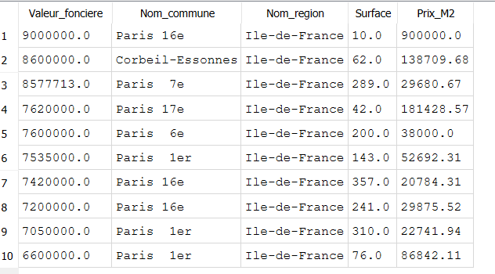
Requête 6
Liste des 10 appartements les plus chers avec la région et le nombre de mètres carrés
SELECT
v.Valeur_fonciere,
b.Surface_reelle_bati AS Surface,
ROUND(v.Valeur_fonciere / b.Surface_reelle_bati, 2) AS Prix_M2,
c.Nom_commune,
r.Nom_region
FROM ventes v
JOIN biens b ON v.Id_bien = b.Id_bien
JOIN communes c ON b.Id_codedep_codecommune = c.Id_codedep_codecommune
JOIN departements d ON c.Code_departement = d.Code_departement
JOIN regions r ON d.Code_region = r.Code_region
WHERE b.Type_local = 'Appartement'
AND b.Surface_reelle_bati > 10
AND v.Valeur_fonciere > 10000
ORDER BY v.Valeur_fonciere DESC
LIMIT 10;

Slide 16
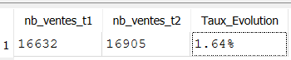
Requête 7
Taux d’évolution du nombre de ventes entre le premier et le second trimestre de 2020
SELECT
t1.nb_ventes_t1,
t2.nb_ventes_t2,
ROUND(((t2.nb_ventes_t2 - t1.nb_ventes_t1) * 100.0 / t1.nb_ventes_t1), 2) || '%' AS Taux_Evolution
FROM
(SELECT COUNT(*) AS nb_ventes_t1 FROM ventes WHERE Date_mutation BETWEEN '2020-01-01' AND '2020-03-31') AS t1,
(SELECT COUNT(*) AS nb_ventes_t2 FROM ventes WHERE Date_mutation BETWEEN '2020-04-01' AND '2020-06-30') AS t2;

Slide 17
Requête 8
Le classement des régions par rapport au prix au mètre carré des appartement de plus de 4 pièces
SELECT r.Nom_region, ROUND(AVG(v.Valeur_fonciere / b.Surface_reelle_bati), 2) AS Prix_M2_Moyen
FROM ventes v
JOIN biens b ON v.Id_bien = b.Id_bien
JOIN communes c ON b.Id_codedep_codecommune = c.Id_codedep_codecommune
JOIN departements d ON c.Code_departement = d.Code_departement
JOIN regions r ON d.Code_region = r.Code_region
WHERE b.Type_local = 'Appartement' AND b.Nombre_pieces_principales > 4
GROUP BY r.Nom_region
ORDER BY Prix_M2_Moyen DESC;
Nom_region | Prix_M2_Moyen
Ile-de-France | 8015.09
La Réunion | 3659.83
Corse | 3046.47
Provence-Alpes-Côte d'Azur | 3005.24
Auvergne-Rhône-Alpes | 2768.87
Nouvelle-Aquitaine | 2510.18
Bretagne | 2271.86
Hauts-de-France | 2203.61
Pays de la Loire | 2186.72
Occitanie | 2096.42
Normandie | 1994.25
Centre-Val de Loire | 1428.51
Grand Est | 1313.26
Bourgogne-Franche-Comté | 1068.93
Martinique | 564.22

Slide 18
Requête 9
Liste des communes ayant eu au moins 50 ventes au 1er trimestre
Nom_commune | Nb_Ventes
Paris 17e | 225
Paris 15e | 211
Paris 18e | 208
Nice | 169
Paris 11e | 167
Paris 16e | 164
Bordeaux | 156
Paris 14e | 145
Paris 20e | 127
Nantes | 119
Paris 19e | 115
Paris 12e | 110
Paris 10e | 109
Grenoble | 106
Paris 9e | 103
Boulogne-Billancourt | 99
Paris 13e | 93
Paris 7e | 87
Paris 6e | 85
Marseille 8e | 81
Asnières-sur-Seine | 81
Courbevoie | 80
Paris 5e | 79
Toulouse | 78
Paris 3e | 78
Antibes | 76
Marseille 4e | 72
Marseille 1er | 71
Vincennes | 68
Lille | 67
Rueil-Malmaison | 66
Marseille 9e | 66
Montreuil | 64
Angers | 63
Sète | 62
Paris 8e | 62
Nîmes | 62
La Ciotat | 62
Paris 2e | 61
Paris 4e | 60
Rennes | 59
Toulon | 58
Levallois-Perret | 58
Saint-Maur-des-Fossés | 56
Versailles | 53
Ajaccio | 53
Puteaux | 52
Issy-les-Moulineaux | 50
SELECT c.Nom_commune, COUNT(v.Id_vente) AS Nb_Ventes
FROM ventes v
JOIN biens b ON v.Id_bien = b.Id_bien
JOIN communes c ON b.Id_codedep_codecommune = c.Id_codedep_codecommune
WHERE v.Date_mutation BETWEEN '2020-01-01' AND '2020-03-31'
GROUP BY c.Nom_commune
HAVING Nb_Ventes >= 50
ORDER BY Nb_Ventes DESC;

Slide 19
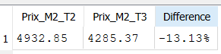
Requête 10
Différence en pourcentage du prix au mètre carré entre un appartement de 2 pièces et un appartement de 3 pièces
Code SQL :
SELECT
ROUND(AVG(CASE WHEN b.Nombre_pieces_principales = 2 THEN v.Valeur_fonciere / b.Surface_reelle_bati END), 2) AS Prix_M2_T2,
ROUND(AVG(CASE WHEN b.Nombre_pieces_principales = 3 THEN v.Valeur_fonciere / b.Surface_reelle_bati END), 2) AS Prix_M2_T3,
ROUND(((AVG(CASE WHEN b.Nombre_pieces_principales = 3 THEN v.Valeur_fonciere / b.Surface_reelle_bati END) -
AVG(CASE WHEN b.Nombre_pieces_principales = 2 THEN v.Valeur_fonciere / b.Surface_reelle_bati END)) /
AVG(CASE WHEN b.Nombre_pieces_principales = 2 THEN v.Valeur_fonciere / b.Surface_reelle_bati END) * 100), 2) || '%' AS Difference
FROM ventes v
JOIN biens b ON v.Id_bien = b.Id_bien
WHERE b.Type_local = 'Appartement' AND b.Surface_reelle_bati > 0;

Slide 20
Requête 11
Les moyennes de valeurs foncières pour le top 3 des communes des départements 6, 13, 33, 59 et 69
SELECT d.Code_departement, c.Nom_commune, ROUND(AVG(v.Valeur_fonciere), 2) AS Valeur_Moyenne
FROM ventes v
JOIN biens b ON v.Id_bien = b.Id_bien
JOIN communes c ON b.Id_codedep_codecommune = c.Id_codedep_codecommune
JOIN departements d ON c.Code_departement = d.Code_departement
WHERE d.Code_departement IN ('6', '13', '33', '59', '69')
GROUP BY d.Code_departement, c.Nom_commune
ORDER BY d.Code_departement, Valeur_Moyenne DESC;
Code_departement | Nom_commune | Valeur_moyenne
13 | Gignac-la-Nerthe | 330000.0
13 | Saint-Savournin | 314425.0
13 | Cassis | 313416.88
33 | Lège-Cap-Ferret | 549500.64
33 | Vayres | 335000.0
33 | Arcachon | 307435.93
59 | Bersée | 433202.0
59 | Cysoing | 408550.0
59 | Halluin | 322250.0
6 | Saint-Jean-Cap-Ferrat | 968750.0
6 | Eze | 655000.0
6 | Mouans-Sartoux | 476898.1
69 | Ville-sur-Jarnioux | 485300.0
69 | Lyon 2e | 455217.27
69 | Lyon 6e | 426968.25

Slide 21
Requête 12
Les 20 communes avec le plus de transactions pour 1000 habitants pour les communes qui dépassent les 10 000 habitants
SELECT
c.Nom_commune,
c.Population_municipale,
COUNT(v.Id_vente) AS Nb_Ventes,
ROUND((COUNT(v.Id_vente) * 1000.0) / c.Population_municipale, 2) AS Transactions_pour_1000_hab
FROM ventes v
JOIN biens b ON v.Id_bien = b.Id_bien
JOIN communes c ON b.Id_codedep_codecommune = c.Id_codedep_codecommune
WHERE c.Population_municipale > 10000
GROUP BY c.Nom_commune, c.Population_municipale
ORDER BY Transactions_pour_1000_hab DESC
LIMIT 20;
Nom_commune | Population_municipale | Nb_Ventes | Transactions_pour_1000_hab
Paris 2e | 21595 | 127 | 5.88
Paris 1er | 15917 | 79 | 4.96
La Baule-Escoublac | 16255 | 77 | 4.74
Arcachon | 11630 | 55 | 4.73
Paris 3e | 34025 | 161 | 4.73
Paris 4e | 29131 | 120 | 4.12
Roquebrune-Cap-Martin | 12839 | 52 | 4.05
Paris 8e | 35655 | 139 | 3.9
Sanary-sur-Mer | 16889 | 60 | 3.55
La Londe-les-Maures | 10641 | 37 | 3.48
Paris 9e | 60026 | 208 | 3.47
Paris 6e | 40303 | 139 | 3.45
Saint-Cyr-sur-Mer | 11484 | 38 | 3.31
Chantilly | 10950 | 35 | 3.2
Pornichet | 11141 | 35 | 3.14
Saint-Mandé | 22377 | 69 | 3.08
Paris 10e | 86472 | 264 | 3.05
Menton | 30525 | 91 | 2.98
Saint-Hilaire-de-Riez | 11297 | 33 | 2.92
Vincennes | 49788 | 141 | 2.83

Slide 22
Merci !

